Slide 1
Java Collection Yapıları ile Algoritma Tasarımı
HackerRank Problemleri Üzerinden
HashSet • LinkedList • HashMap • LinkedHashMap • TreeMap
Karşılaştırması

Slide 2
Veri Yapısı Seçimi Neden Önemli?
Aynı problem farklı veri yapılarıyla farklı performans gösterebilir.
Veri yapısı seçerken:
Veriyi nasıl saklayacağımız
Arama işleminin ne kadar sık yapılacağı
Ekleme ve silme işlemleri
Elemanların sırasının önemli olup olmadığı
Anahtarların sıralı tutulup tutulmayacağı
dikkate alınmalıdır.
Temel fikir
Doğru veri yapısı, problemin ihtiyacına göre seçilmelidir.

Slide 3
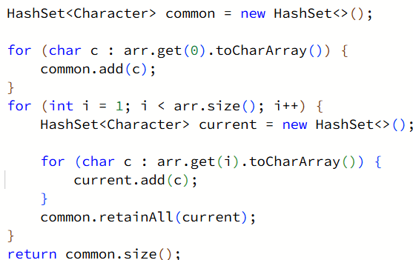
HashSet ve Gemstones Problemi
HackerRank: Gemstones Amaç: Birden fazla string içerisinde ortak bulunan karakterlerin sayısını bulmak.
Örneğin: abcdde baccd eeabg
Her string'de bulunan ortak karakterler:
a, b
Sonuç:2
Problemde önemli olan
Aynı karakter birden fazla kez gelebilir.
Biz karakterin var olup olmadığını kontrol ediyoruz.
Aynı karakteri tekrar saklamaya gerek yok.

Slide 4
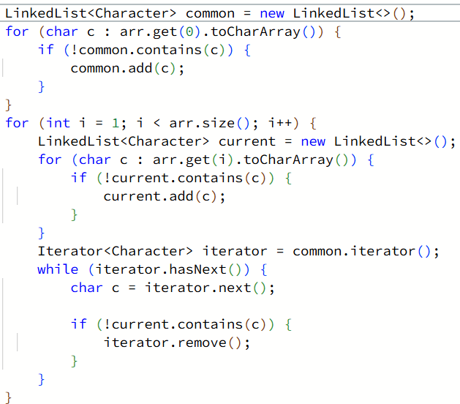
Gemstones: LinkedList vs HashSet
LinkedList yaklaşımı
Karakterleri LinkedList'e ekle
↓
contains() ile ara
↓
Her aramada listeyi tara
contains() → O(n)
HashSet yaklaşımı
Karakterleri HashSet'e ekle
↓
contains() ile kontrol et
↓
Ortalama O(1)
Sonuç
Benzersiz eleman + hızlı arama gerekiyorsa → HashSet

Slide 5
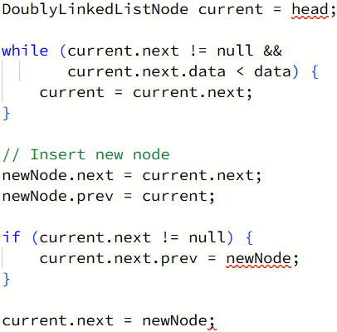
LinkedList ve Bağlı Liste Problemi
HackerRank: Insert a Node Into a Sorted Doubly Linked List
Örneğin:
1 ↔ 2 ↔ 4 ↔ 5
3 eklenmek isteniyor:
1 ↔ 2 ↔ 3 ↔ 4 ↔ 5
LinkedList'in temel yapısı:
previous ↔ current ↔ next
Buradaki temel avantaj
Node'lar arasındaki bağlantıları değiştirebilmek.

Slide 6
LinkedList'in Avantajları ve Sınırları
Doubly Linked List'te node:
previous <-> current <-> next
şeklinde bağlantılara sahiptir.
Bir node'un doğru konumu bulunduktan sonra bağlantılar değiştirilerek ekleme yapılabilir.
2 <-> 4
↓
2 <-> 3 <-> 4
Ancak önemli nokta
Konumu bulmak:
O(n)
Bağlantıları değiştirmek:
O(1)
Bu nedenle:
LinkedList'in güçlü tarafı, node'a ulaşıldıktan sonraki bağlantı işlemleridir.

Slide 7
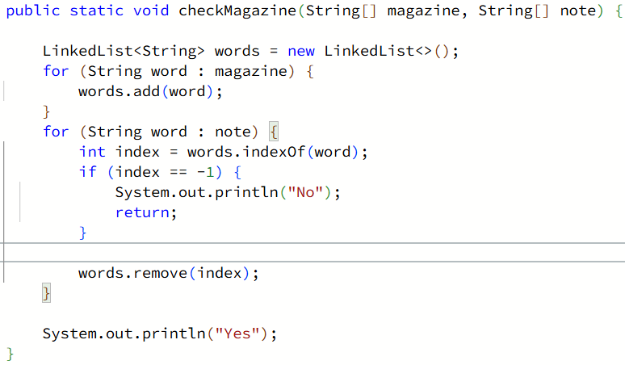
HashMap ve Ransom Note Problemi
HackerRank: Ransom Note
Amaç: Magazine içerisindeki kelimeleri kullanarak ransom note oluşturulabilir mi?
Örneğin:
Magazine: give me one grand today
Note: give me today
Her kelimenin kaç kez bulunduğunu bilmemiz gerekir.
Bu nedenle:kelime → adet şeklinde bir yapı kullanmak avantajlıdır.
HashMap
hello → 2
java → 3
World → 1

Slide 8
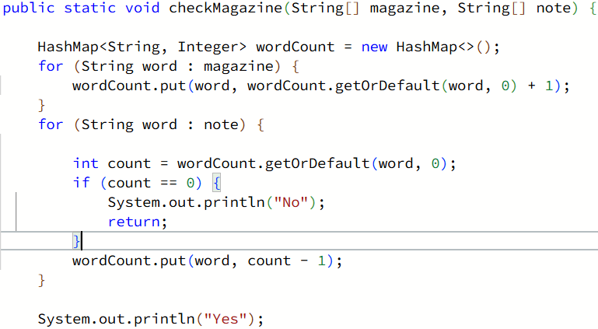
Ransom Note: LinkedList vs HashMap
LinkedList
Hello java hello world java
Bir kelimeyi aramak:
contains() → O(n)
Frekansları yönetmek de daha zahmetlidir.
HashMap
Hello → 2 java → 2 world → 1
Kelimeye doğrudan anahtar üzerinden ulaşabiliriz.
get() / put() → ortalama O(1)
Sonuç
Anahtar → değer ilişkisi varsa HashMap daha uygundur.

Slide 9
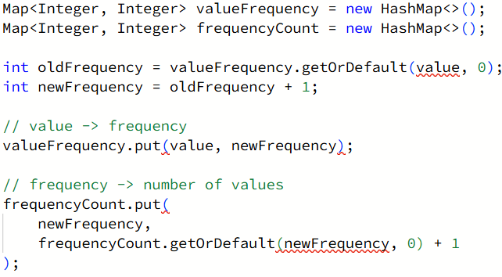
Frequency Queries Problemi
Amaç:
1 x → x değerini ekle
2 y → y değerinin bir oluşumunu sil
3 z → Frekansı tam z olan bir değer var mı?
Temel problem:
value -> frequency
bilgisini tutmak yeterli değildir.
Çünkü:
3 z
sorgusunda belirli frekanstaki elemanı hızlı bulmak gerekir.
Çözüm:
valueFrequency
value -> frequency
frequencyCount
frequency -> number of values

Slide 10
HashMap, TreeMap ve LinkedHashMap
HashMap, TreeMap ve LinkedHashMap
Aynı algoritmayı farklı Map yapılarıyla uygulayabiliriz.
Bu problemde:
Sıralama gerekmiyor
↓
HashMap yeterli
LinkedHashMap sıralama özelliği nedeniyle burada ekstra fayda sağlamaz; TreeMap ise sıralama sağlasa da bunun karşılığında temel map işlemlerinde daha yüksek maliyet getirir.
HashMap, TreeMap ve LinkedHashMap
Aynı algoritmayı farklı Map yapılarıyla uygulayabiliriz.
Bu problemde:
Sıralama gerekmiyor
↓
HashMap yeterli
LinkedHashMap sıralama özelliği nedeniyle burada ekstra fayda sağlamaz; TreeMap ise sıralama sağlasa da bunun karşılığında temel map işlemlerinde daha yüksek maliyet getirir.
HashMap, TreeMap ve LinkedHashMap
Aynı algoritmayı farklı Map yapılarıyla uygulayabiliriz.
Bu problemde:
Sıralama gerekmiyor
↓
HashMap yeterli
LinkedHashMap sıralama özelliği nedeniyle burada ekstra fayda sağlamaz; TreeMap ise sıralama sağlasa da bunun karşılığında temel map işlemlerinde daha yüksek maliyet getirir.

Slide 11
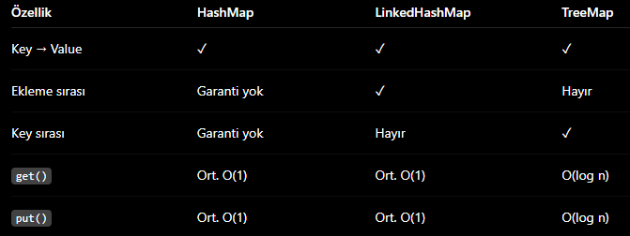
HashMap vs LinkedHashMap vs TreeMap
Kısa özet
HashMap → hızlı erişim
LinkedHashMap → hızlı erişim + ekleme sırası
TreeMap → sıralı key

Slide 12
Java Dequeue Problemi
HackerRank: Java Dequeue
Amaç: Bir pencere içerisindeki benzersiz eleman sayısını bulmak.
Örneğin:
1 2 3 2 4
Pencere boyutu:
3
Pencereler:
1 2 3 → 3
2 3 2 → 2
3 2 4 → 3
Sonuç:
3 2 3
Bu problemde pencere sürekli hareket ediyor.

Slide 13
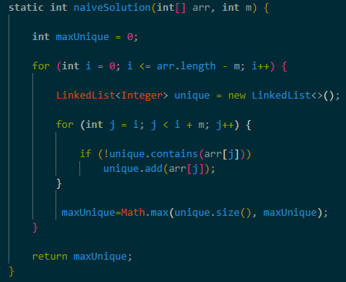
Worst Case: İç İçe Döngüler
Her Pencereyi Baştan Kontrol Etme
Kullanılan veri yapısı:
LinkedList → her pencerenin farklı elemanlarını tutar.
contains() → elemanın daha önce eklenip eklenmediğini kontrol eder.
Karmaşıklık
Zaman: O(n × m²)
Alan: O(m)
Her pencere için m eleman işlenir. Her contains() işlemi en kötü durumda O(m) olduğu için toplam karmaşıklık O(n × m²) olur.

Slide 14
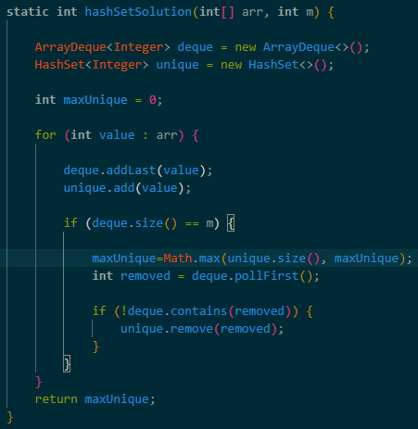
Hashset çözümü
Sliding Window ile Farklı Elemanları Takip Etme
Kullanılan veri yapıları:
ArrayDeque → mevcut pencereyi tutar.
HashSet → pencere içerisindeki farklı elemanları tutar.
Karmaşıklık
Zaman: O(n × m)
Alan: O(m)
HashSet sayesinde farklı elemanları hızlı şekilde takip ediyoruz; ancak deque.contains() kullandığımız için her çıkarma işleminde pencere içerisinde arama yapılması gerekiyor.

Slide 15
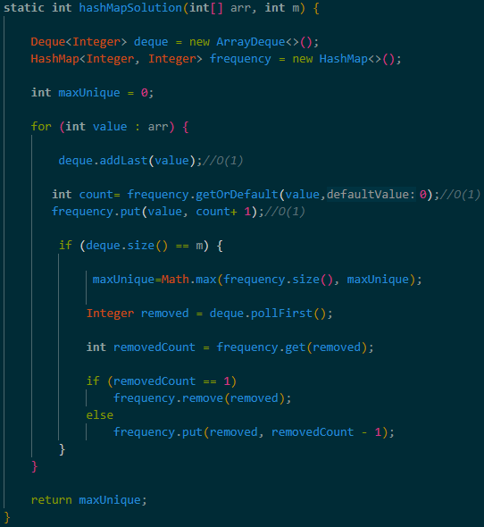
Optimized Çözüm
Sliding Window + Frekans Takibi
Kullanılan veri yapıları:
Deque → mevcut pencerenin elemanlarını tutar.
HashMap → her elemanın pencere içerisindeki frekansını tutar.
Karmaşıklık
Zaman: O(n) average
Alan: O(m)
Her eleman pencereye bir kez girer ve bir kez çıkar. HashMap işlemleri ortalama O(1) olduğu için çözüm O(n) average zamanında çalışır.

Slide 16
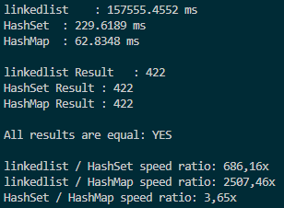
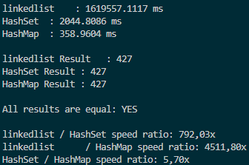
Best case time vs worst case time
1 milyon elemanlı dizi 10 milyon elemanlı dizi
  Linked list :2.6 dakika Linked list : 27 dakika
  Hashset : 0.2 saniye hashset :2 saniye
  Hashmap : 0.06 saniye Hashmap : 0.3 saniye

Slide 17
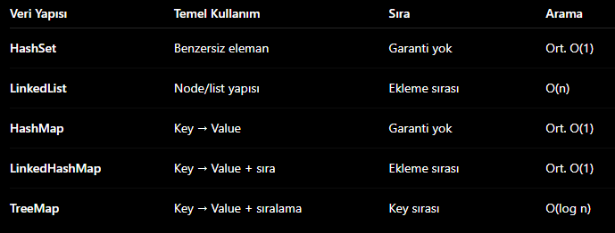
Beş Veri Yapısının Genel Karşılaştırması

Slide 18
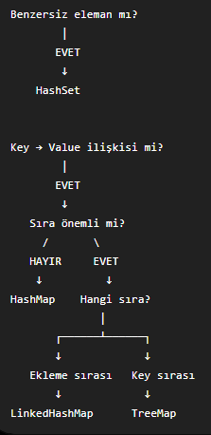
Hangi Durumda Hangisini Seçmeliyiz?
LinkedList için:
Node'lar ve bağlantılar üzerinden liste işlemleri gerekiyorsa → LinkedList
Tek cümlelik özet
HashSet: benzersiz eleman
LinkedList: bağlı liste
HashMap: hızlı key-value erişimi
LinkedHashMap: key-value + ekleme sırası
TreeMap: key-value + sıralı key

Slide 19
Sonuç
Genel sonuç
En iyi veri yapısı yoktur.
Problemin ihtiyacına en uygun veri yapısı vardır.
Ve son cümle olarak:
"Veri yapısı seçimi sadece kodun nasıl yazılacağını değil, çözümün performansını da belirler."
HackerRank problemlerinden çıkarılan temel sonuçlar
Gemstones
→ LinkedList yerine HashSet ile benzersiz eleman ve hızlı arama
Ransom Note
→ LinkedList yerine HashMap ile kelime-frekans ilişkisi
Frequency Queries
→ HashMap ve TreeMap arasındaki temel fark: sıralama ihtiyacı
Java Dequeue
→ LinkedList ile pencere, HashMap ile frekans takibi

